Slide 1
2.6.2020.
4.c

Slide 2
Hrvatski jezik
Ponavljanje – nastavljamo s ponavljanjem. Listić je u prilogu.

Slide 3
Matematika
Ponavljamo. Zadatke prepiši u bilježnicu i riješi.

Slide 4
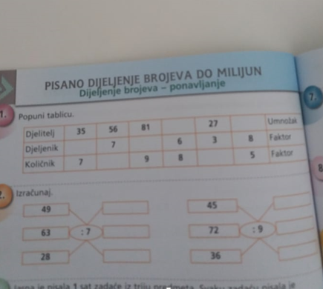

Slide 5
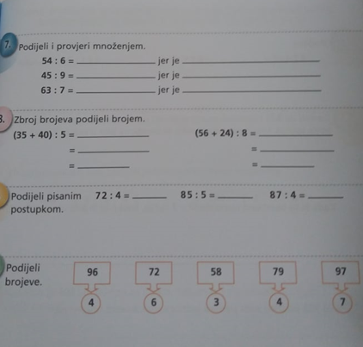

Slide 6
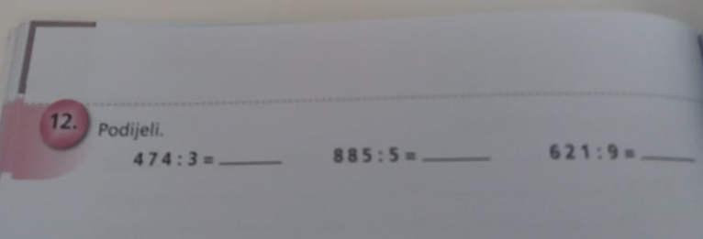

Slide 7
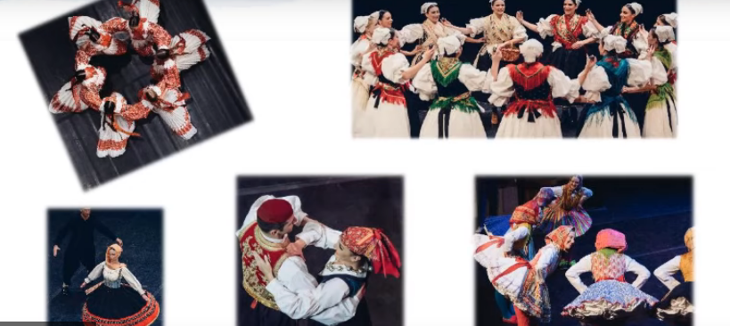
Glazbena kultura
Slušanje i upoznavanje glazbe: Tradicijski ples

